Slide 1
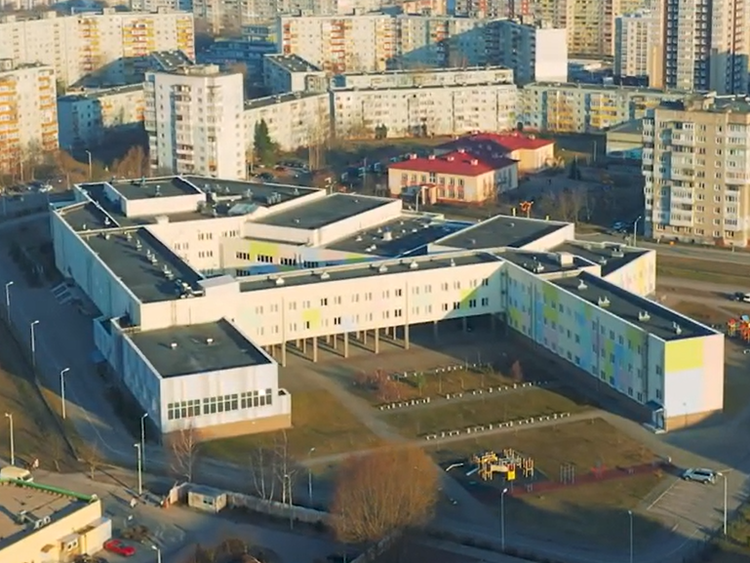

Школа № 56
Запуск
Запуск
Мы-волонтеры!

Slide 2

Немного о нашей школе
ЭКСПЕРТ
МОДНЫЕ МЕЛОДИИ
Здание первого корпуса располагается на улице Николая Карамзина, 6. Здание школы состоит из 7 блоков. Общая площадь составляет 24 тыс. кв.м.
Здание второго корпуса располагается на ул. Л. Иванихиной, дом №9. Общая площадь составляет 12 тыс.кв.м.
Наша современная, светлая школа обучает более 3 тысяч ребят.
.
Или как нас найти?

Slide 3

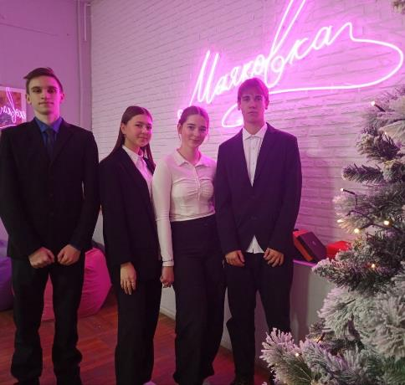
Мы помогаем!
Проводим занятия «Дети-детям!»
Несколько раз в год собираем подарки для приюта животных без хозяев
Участвуем в мероприятиях школы
Принимаем участие в общегородских и региональных мероприятиях
Участвуем в форумах и с удовольствием делимся опытом с другими
Стараемся помогать просто так!

Slide 4



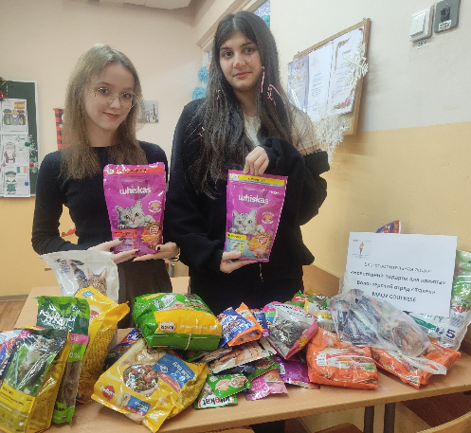
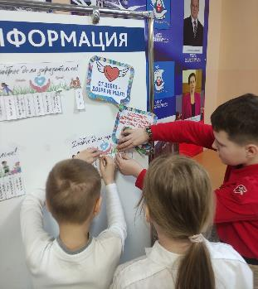
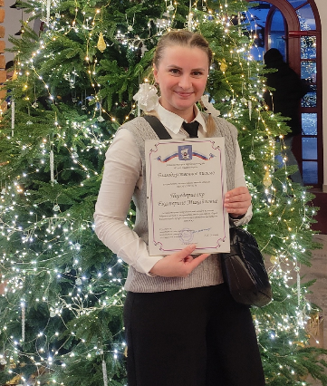
Это мы!)
МОДНЫЕ МЕЛОДИИ

Slide 5
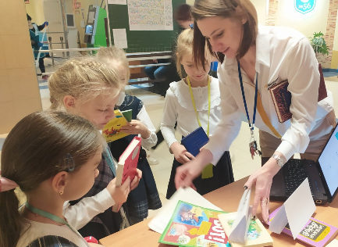
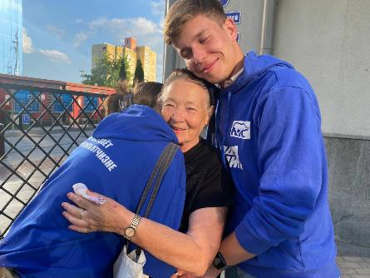
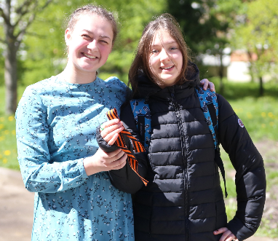
Это мы!)
МОДНЫЕ МЕЛОДИИ

Slide 6


Спасибо за внимание!
Запуск
МОДНЫЕ МЕЛОДИИ
Запуск
ЭКСПЕРТ
Иван Воронков
ivan@bellowscollege.com

